Slide 1

Elektrik Temelleri

Slide 2

Akım
Akım, iletken bir cismin kesitinden geçen serbest elektron miktarıdır.
Birimi Amper’dir.
𝑄
𝐼 =
𝑡

Slide 3

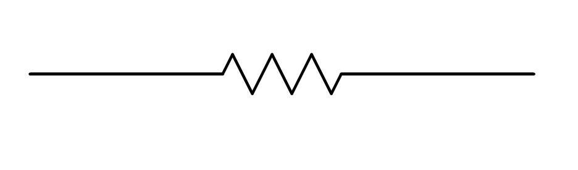
Direnç
İletken cisimlerin üzerlerinden geçen akıma karşı gösterdiği mukavemete denir.
Birimi ohm’dur

Slide 4

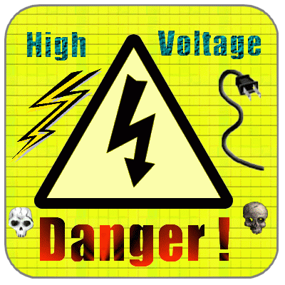
Voltaj
Bir devreden akımın akması için bir kuvvete ihtiyaç vardır. Serbest elektronları hareket ettirerek akımının akmasına sebep olan kuvvete Voltaj denir.
İki nokta arasındaki potansiyel fark.

Slide 5
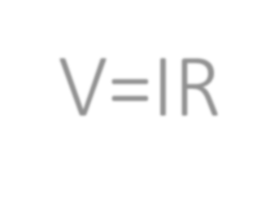
V=IR

Slide 6

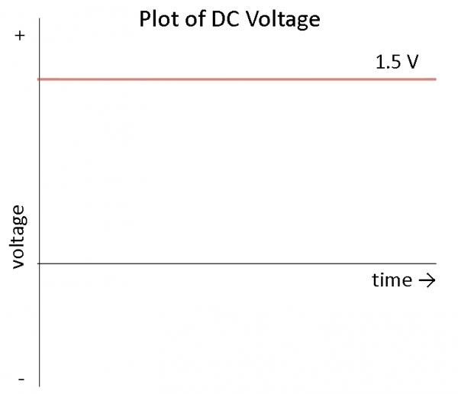
Doğru Akım(DC)
Elektrik tek yönde akar.

Slide 7
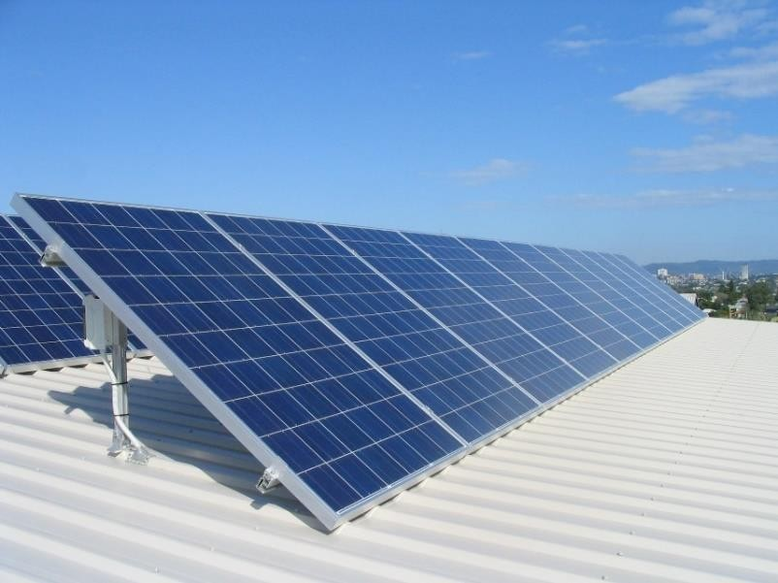
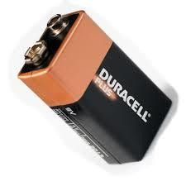
Doğru Akım(DC)

Slide 8

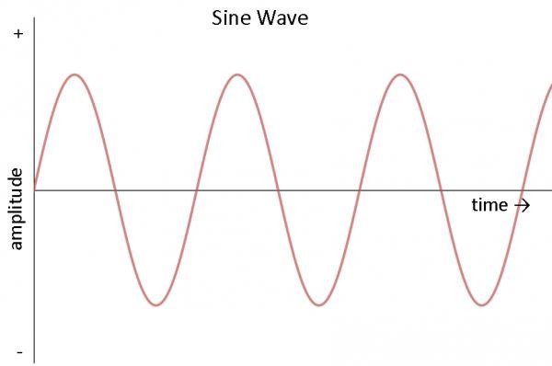
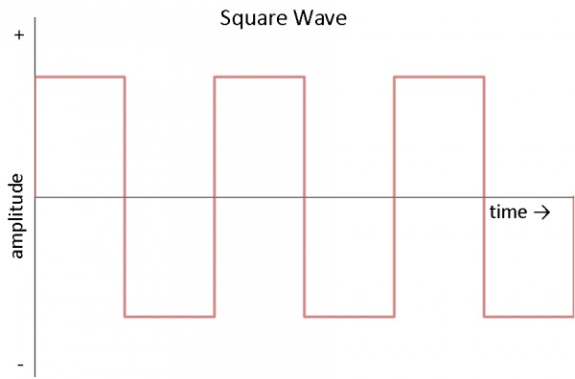
Alternatif Akım(AC)
Elektrik iki yönde de akar.

Slide 9

Devre Elemanları

Slide 10
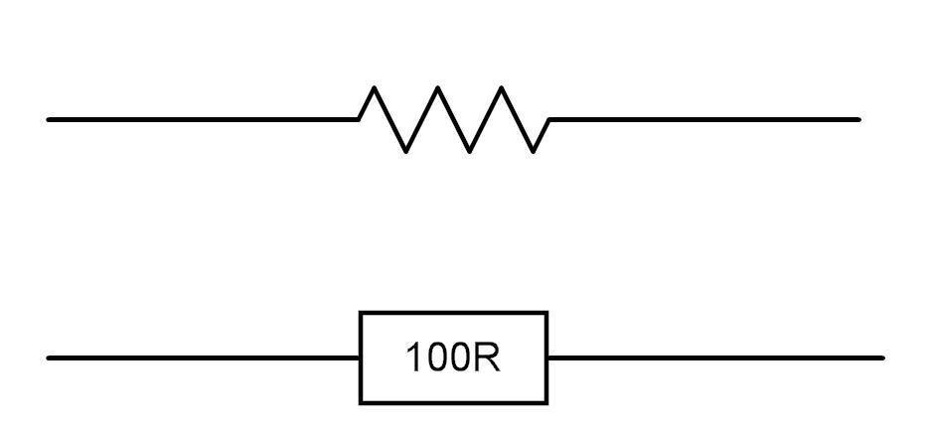
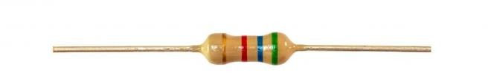
Direnç

Slide 11
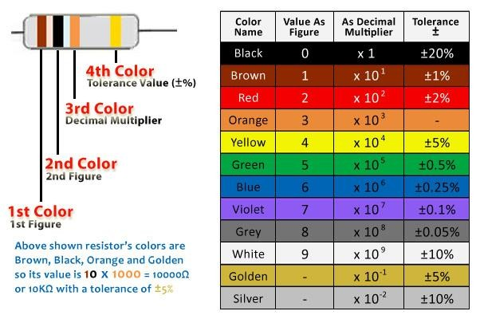
Direnç Renk
Kodu Tablosu

Slide 12

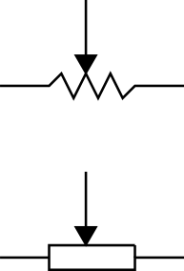
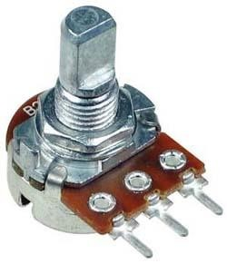
Potansiyometre

Slide 13
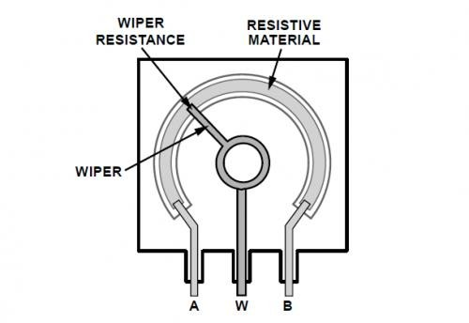
Potansiyometre

Slide 14
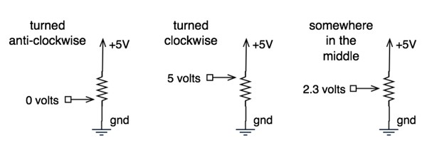
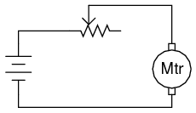
Gerilim Bölücü Olarak Kullanılması
Ayarlı Direnç Olarak Kullanılması

Slide 15

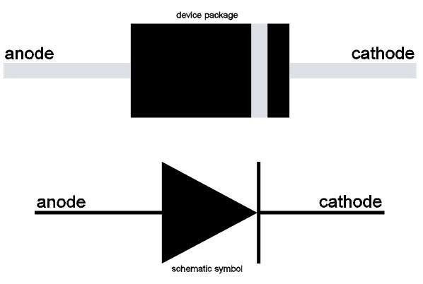
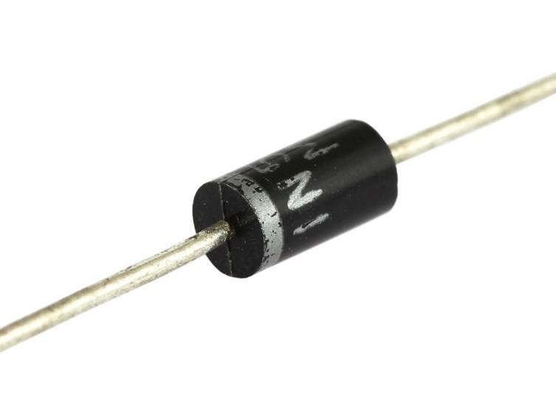
Diyot

Slide 16

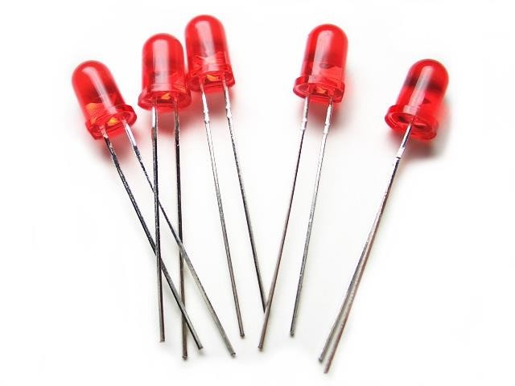
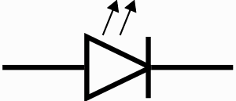
LED

Slide 17

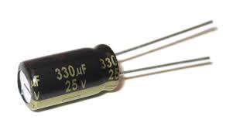
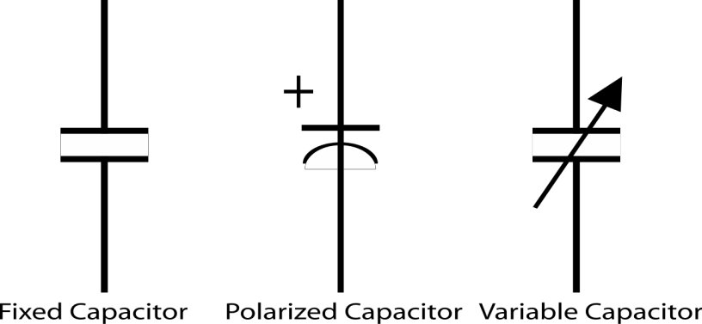
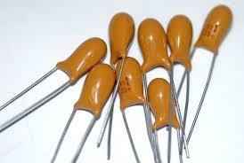
Kondansatör

Slide 18

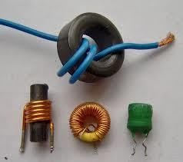
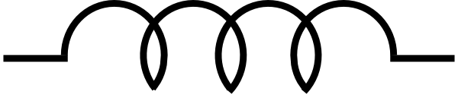
Bobin

Slide 19


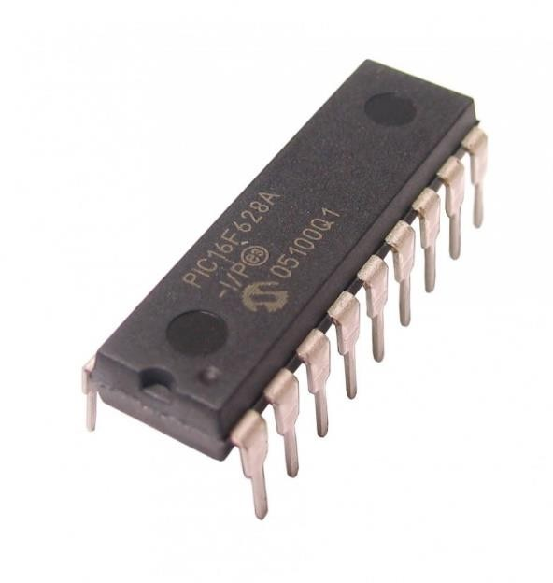
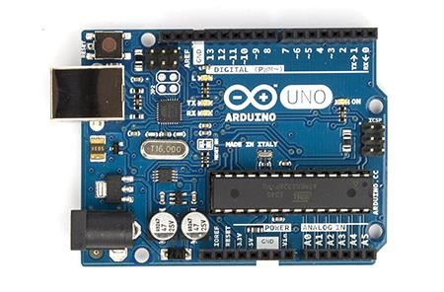
Mikrokontrolör

Slide 20

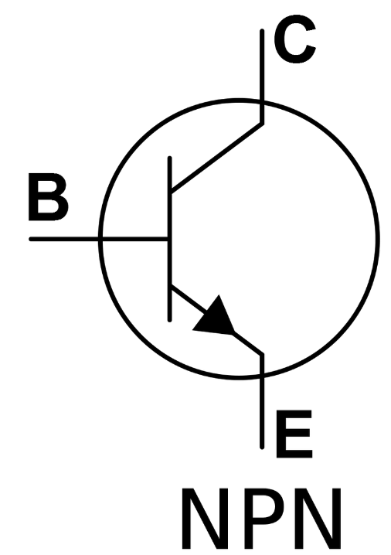
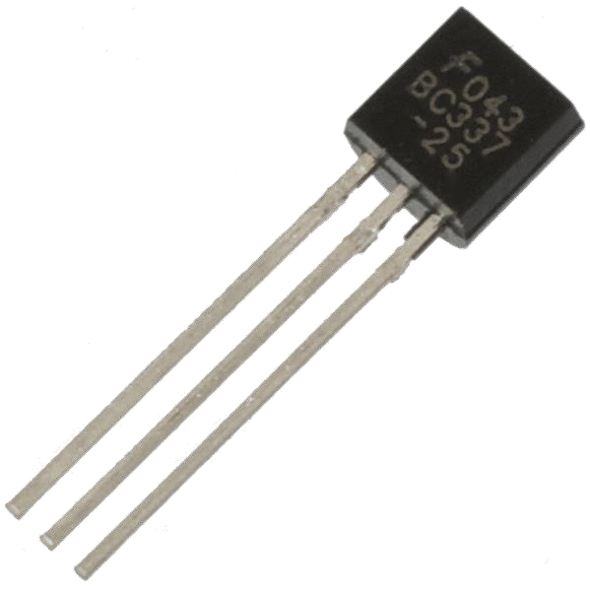
Transistor

Slide 21

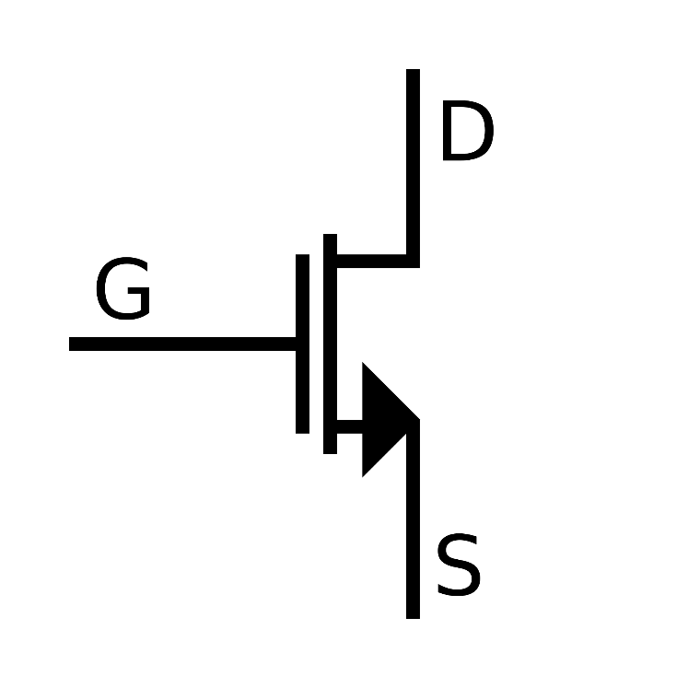
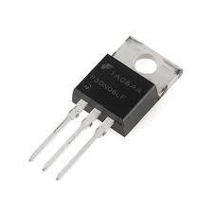
Mosfet

Slide 22
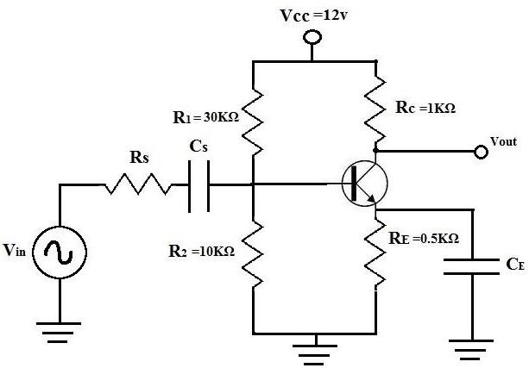

Slide 23
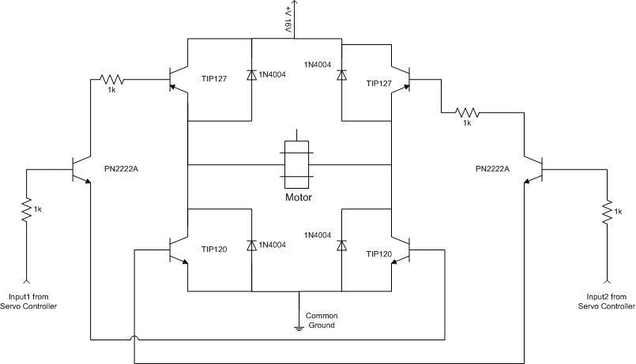

Slide 24
Ekipmanlar

Slide 25

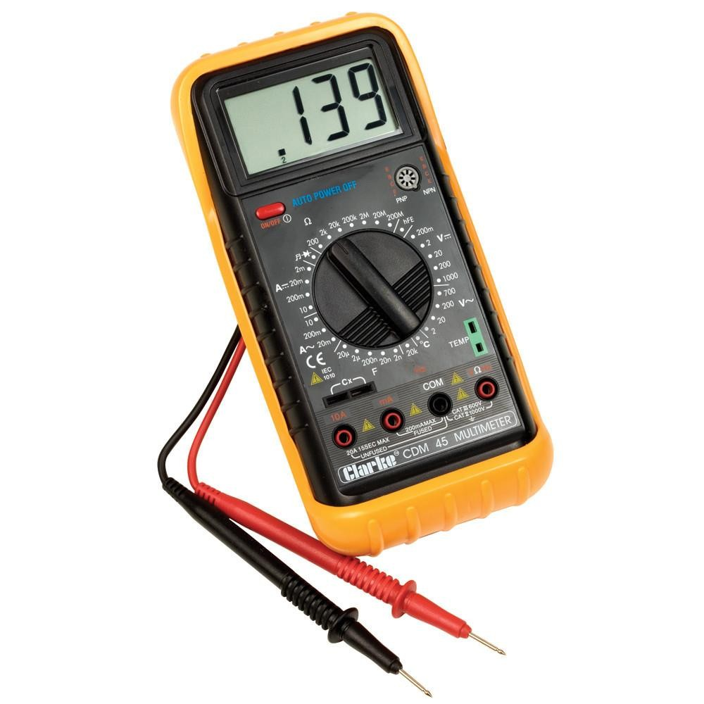
Multimetre

Slide 26

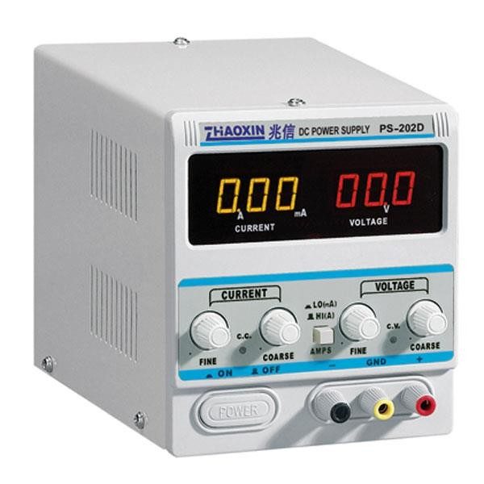
Güç Kaynağı

Slide 27

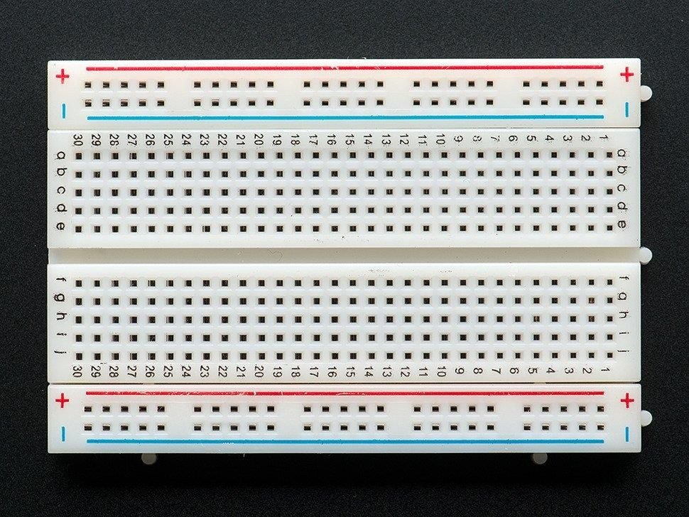
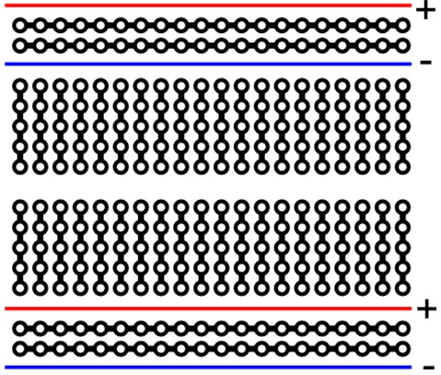
Breadboard

Slide 28
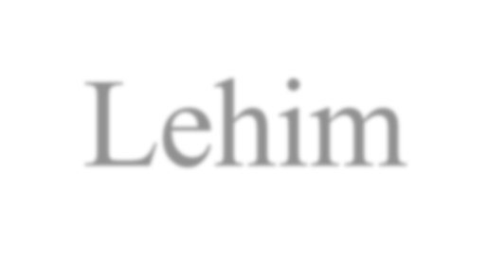
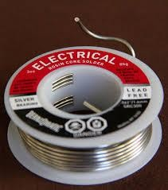
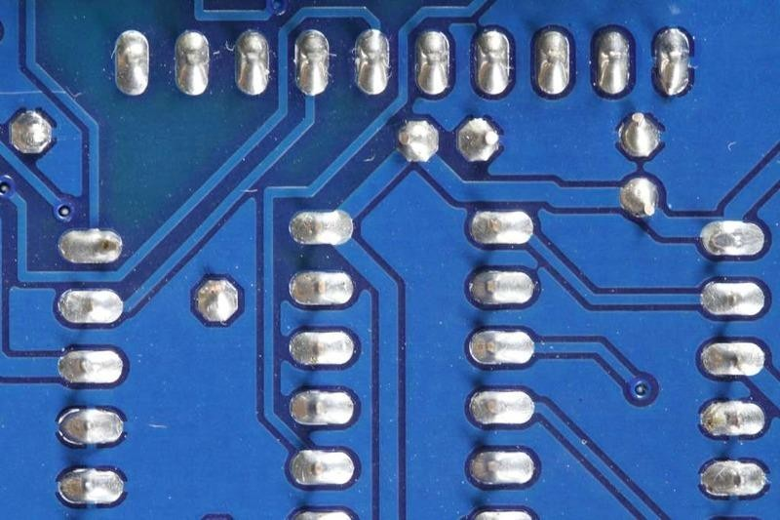
Lehim

Slide 29

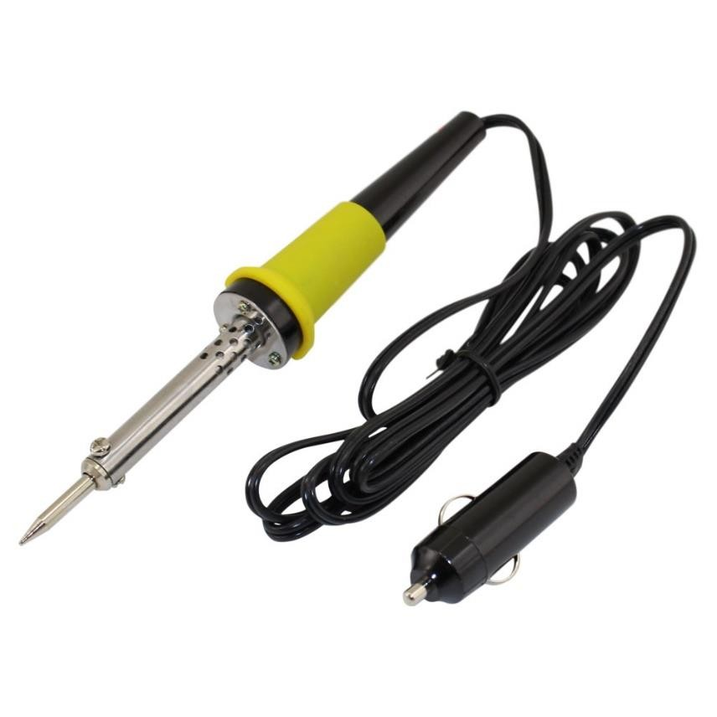
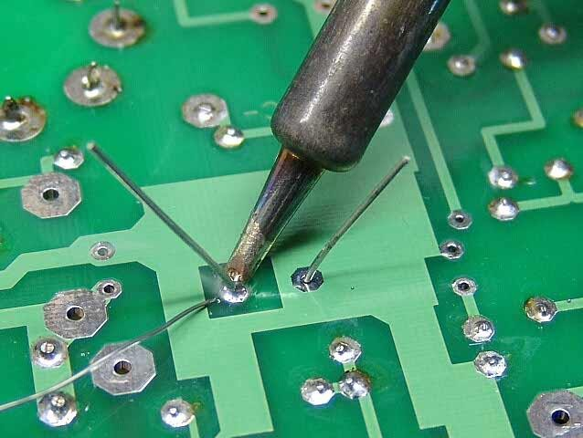
Havya

Slide 30

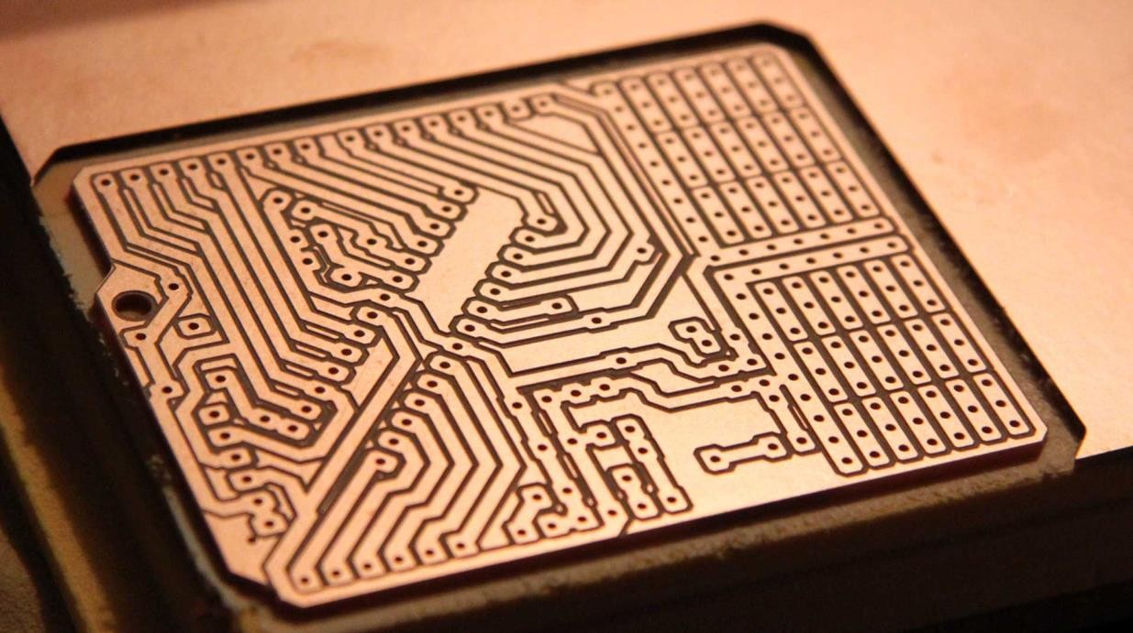
PCB

